Slide 1

Data Augmentation
Angewandte Informatik
HTW Berlin
Oliver Thomaschewski
Lisa-Marlen Wiegandt
21.11.2022

Slide 2
Agenda
1
Definition Data Augmentation
2
Gründe für Data Augmentation
3
Challenges
4
Einfache Transformationen
5
Normalisierung von Bilddateien
6
Fortgeschrittenere Transformationen
7
Online vs Offline Augmentierung
8
Bewertung von Daten Augmentierung

Slide 3
1. Definition von Data Augmentation

Slide 4
Was ist Data Augmentation?
Zu deutsch: Erweitern des Datensatzes
Generieren neuer Daten basierend auf einem bestehenden Datensatz
Größere Datenmenge zum Trainieren
Erhöhen der Diversität im Datensatz

Slide 5
2. Warum sollte man Daten augmentieren?

Slide 6
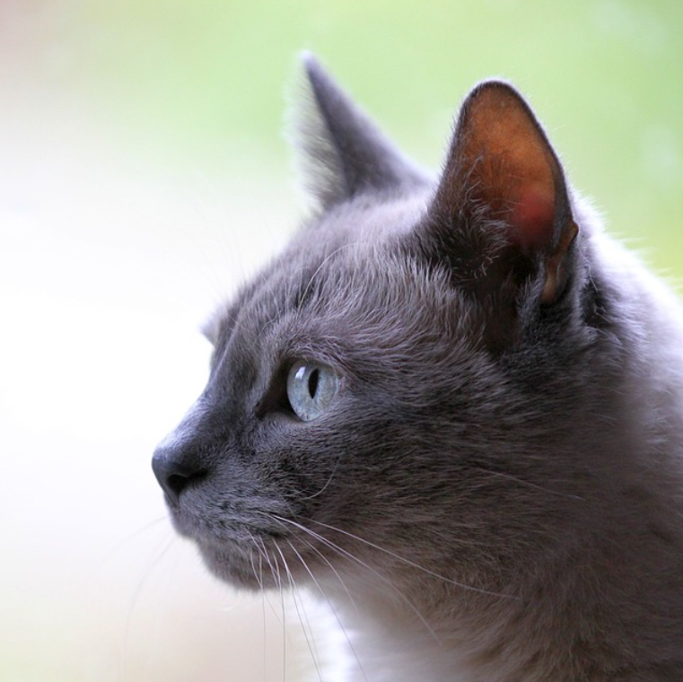
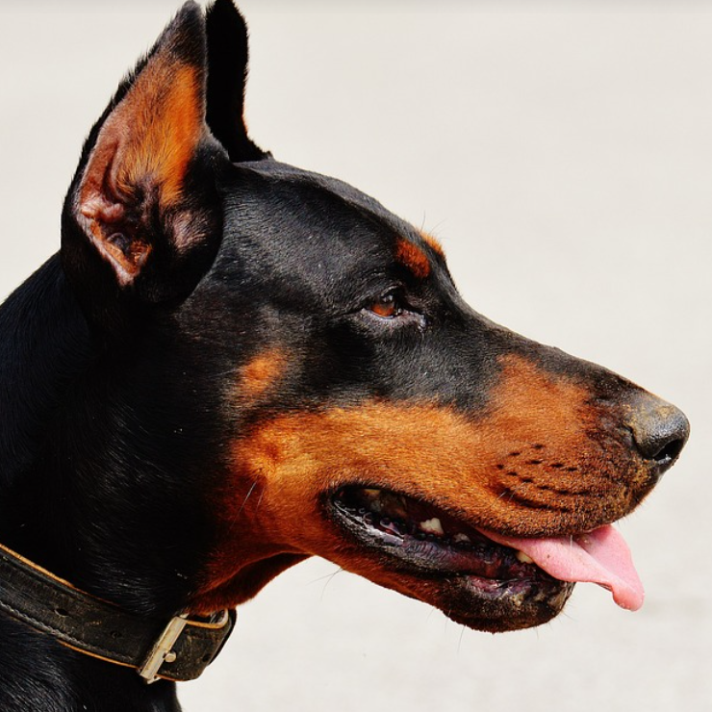
Vereinfachtes Beispeil: Katze oder Hund?
Klassifizierung: Katze
Klassifizierung: Hund

Slide 7
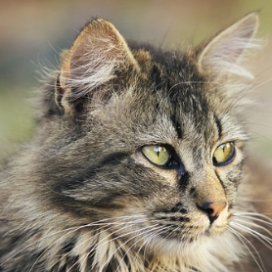
Vereinfachtes Beispeil: Katze oder Hund?
Klassifizierung: Katze
Klassifizierung: Hund
Wie würde ohne Augmentierung die Katze eingeordnet werden?

Slide 8
Warum braucht man Data Augmentation?
Verbeserung der Genauigkeit
Bessere Generalisierung
Verringerung der Kosten für Datensammlung und Daten Labeling
Vermeidung Datenschutzproblemen
Vermeidung Overfitting
https://snapstack.cz/data-augmentation-advantages-challenges-and-instances/ (14.11.22)

Slide 9
3. Challenges

Slide 10
Challenges
Brauchbare Augmentation
Untersuchen des Output auf Tauglichkeit
Vervielfältigung von Biases
https://snapstack.cz/data-augmentation-advantages-challenges-and-instances/ (14.11.22)

Slide 11


Challenges – brauchbare Augmentierung
Rotation
Bilder aus MNIST Datensatz http://yann.lecun.com/exdb/mnist/ (14.11.22)

Slide 12
4. Einfache Transformationen

Slide 13
Einfache Transformationen
torchvision.transform
Auswahl der Transformationswerte aus einem Bereich
torchvision.transforms.functional
Nutzen von festen Werten für Transformation

Slide 14
Einfache Transformationen - Beispiele
Graustufen
Spiegeln
Rotation
Ausschnitte/Zuschnitte
Unschärfe
https://towardsdatascience.com/a-comprehensive-guide-to-image-augmentation-using-pytorch-fb162f2444be (14.11.2022)

Slide 15
5. Normalisierung von Bilddateien

Slide 16
Normalisierung - Bilddateien
Skalierung der Pixel-Werte in einem festen Bereich
Verbesserter und schnellerer Lernprozess
Senkung der Gefahr von verschwindenden oder explodierenden Gradienten

Slide 17
Normalisierung – nach Mittelwert und Standardabweichung
Berechnung Mittelwertes und Standardabweichung des Datensatzes
Umwandlung des Bilds in einem Tensor
Aufrufen der normalize Funktion mit berechneten Mittelwert und Standardabweichung
Normalisierung der Daten immer empfehlenswert

Slide 18
6. Fortgeschrittene Transformationen

Slide 19
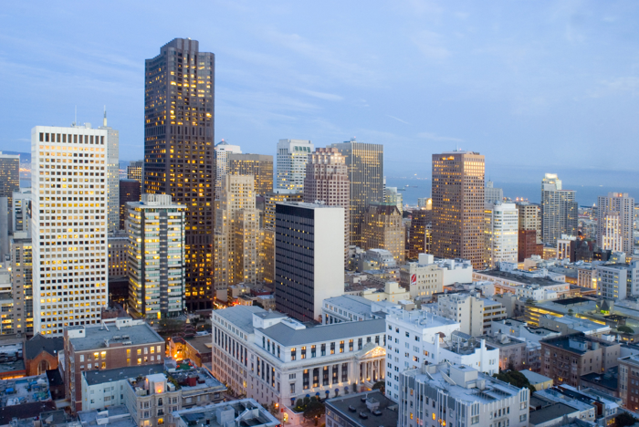

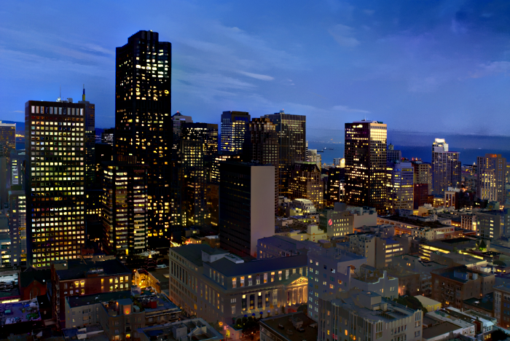
Fortgeschrittene Transformationen
Neural Style Transfer

Slide 20
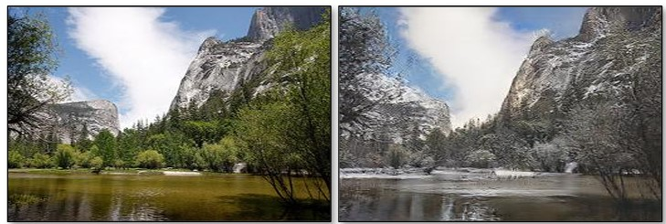
Fortgeschrittene Transformationen
Generative Adversarial Networks

Slide 21
7. Online vs Offline Augmentierung

Slide 22
Online vs Offline Augmentation
Online Augmentation
Verarbeitet in real-time
Training mit verschiedenen Bildern/Daten je Epoche
Speicherplatz nicht betroffen
Offline Augmentation
Vor der Verarbeitung/dem Training des Models
Häufige Verwendung bei kleinem Datensatz
Speicherplatz beachten
https://www.analyticsvidhya.com/blog/2021/06/offline-data-augmentation-for-multiple-images/ (14.11.2022)

Slide 23
8. Bewertung von Augmentierungen

Slide 24

Bewertung – Baseline Model
Trainingsdaten ohne Augmentierung
https://static.thenounproject.com/png/911654-200.png (20.11.22)
Vergleich der Genauigkeit mittels Baseline Models
Trainingsdaten mit Augmentierung

Slide 25
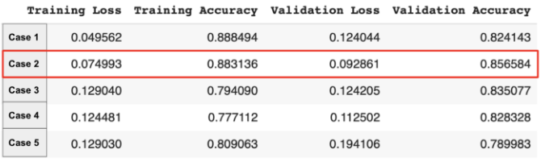
Bewertung – Baseline Model
Case 1
Ohne Augmentierung – geringste Varianz
Case 2
Anwendung einfacher Transformationen (Skalierung, horizontale und vertikale Spiegelungen)
Case 3
Weitere Transformationen, wie in Case 2 und zufällige Rotationen
Case 4
Horizontale und vertikale Verschiebungen
Case 5
Zufällige Vergrößerungen und Veränderungen zB des Kontrastes
https://towardsdatascience.com/balancing-the-regularization-effect-of-data-augmentation-eb551be48374#:~:text=The%20Effect%20of%20Data%20Augmentation&text=But%20another%20important%20effect%20is,version%20of%20the%20original%20data. (20.11.22)

Slide 26
Vielen Dank.

